Slide 1



智能计算系统
软硬件基础
Notes:
各位同学大家好，欢迎来到智能计算系统软硬件基础这门课。今天我们将深入探讨深度学习编译器中的核心基石结构。

Slide 2
Lecture 20：中间表示 (IR) 基础
Notes:
本节课是第二十讲，主题是中间表示，也就是IR的基础知识。我们将详细拆解它如何桥接上层框架与底层硬件。

Slide 3
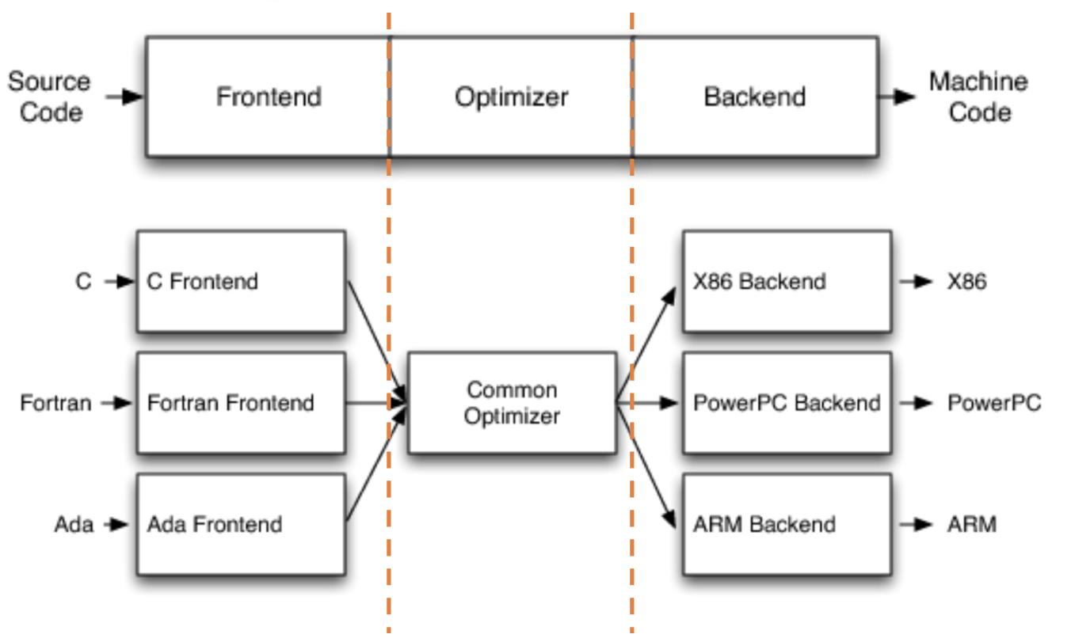
深度学习编译框架
4
前端
  词法语法分析、构造抽象语法树、语义检查、IR转换
中端/优化器
  进行各种 IR 层级的优化
后端
  指令选择、寄存器分配、代码生成
LLVM, Chris Lattner, http://aosabook.org/en/llvm.html
Notes:
首先，我们进入第一部分，深入探讨中间表示在现代系统栈中的核心设计目标。大家请看这张经典的LLVM编译架构图。传统的编译器通常分为前端、中端优化器和后端。前端负责词法和语法分析，将代码转换为统一的IR。中端在IR层级执行不依赖硬件的通用优化。最后交由后端进行指令选择和寄存器分配，生成特定体系结构的机器码。

Slide 4
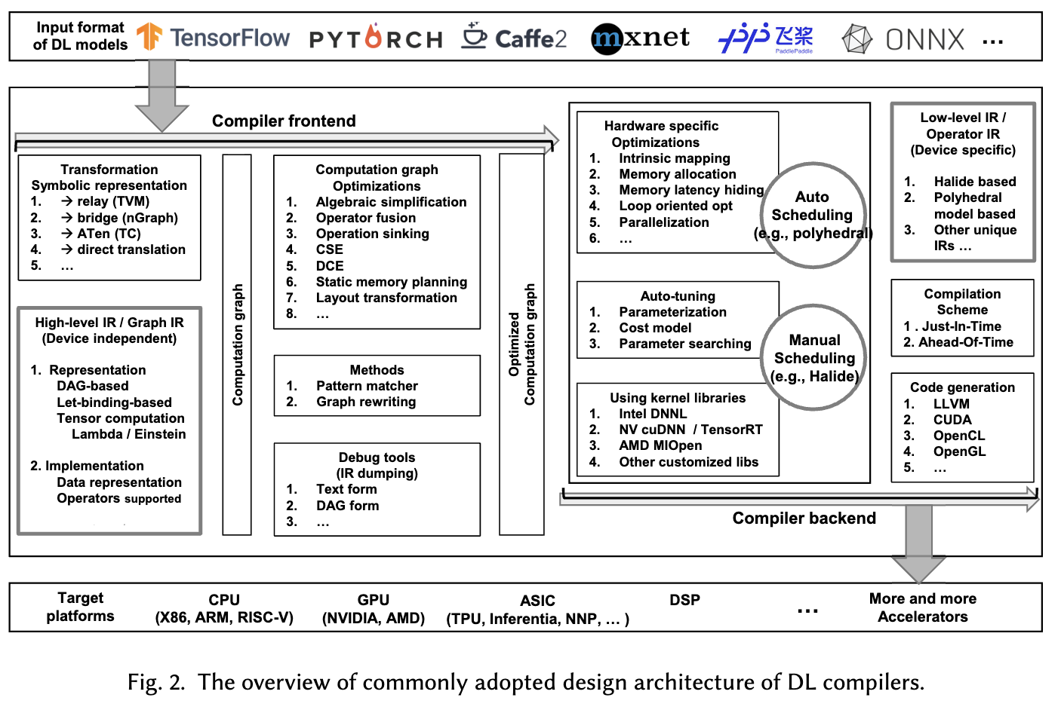
IR 的设计目标
5
连接源语言与目标机器码的抽象桥梁
剥离硬件约束：
  现代软件开发中，前端语言与底层硬件存在巨大的语义鸿沟。
  IR 的核心作用就是将高级框架的意图与底层硅片的指令彻底解耦。
化解灾难性的 M x N 问题：
  假设有 M 种深度学习前端框架，以及 N 种不同的硬件加速器。
  如果没有统一的 IR，行业需要开发 M x N 个独立编译器。
  引入标准 IR 后，只需开发 M 个前端翻译器和 N 个后端代码生成器，工程复杂度降至 M + N。
Li, Mingzhen, et al. "The deep learning compiler: A comprehensive survey." IEEE Transactions on Parallel and Distributed Systems 32.3 (2020): 708-727.
Notes:
在深度学习领域，IR的作用更加具有决定性。现代软件开发中，高级框架意图与底层硬件指令之间存在巨大的语义鸿沟。如果没有统一的IR，面对M种不同的算法前端和N种底层加速器，整个行业需要开发M乘以N个独立编译器。而引入标准IR后，我们只需开发M个前端翻译器和N个后端生成器，直接将极高的工程复杂度降维到了M加上N。

Slide 5
IR 的设计目标
6
保留高级语义，拒绝过早降级
语义信息的价值：
  在传统通用编译器（如 GCC/LLVM）中，一个操作通常被降级为底层的标量循环和指针运算。但在深度学习 IR 中，一个二维卷积必须被保留为一个原子的 conv2d(input, weight) 节点 。
全局优化的基石：
  如果过早将神经网络操作降级为 for 循环，编译器就会丢失“这是一个卷积”的宏观认知，从而无法调用针对卷积的专用硬件加速库。
宏观图优化：
  依托这种保持高级语义的 IR 数据结构，编译器得以在全局视角执行计算图级的代数化简、算子融合以及内存规划 。
Notes:
设计深度学习IR的一个关键原则是保留高级语义，坚决拒绝过早降级。在传统编译器中，运算通常被降级为底层的标量循环。但在深度学习中，例如一个二维卷积，必须在IR中被保留为一个原子的算子节点。只有维持这种宏观认知，编译器才能在全局视角执行计算图级的代数化简和算子融合，进而顺利调用针对张量计算的专用硬件加速库。

Slide 6
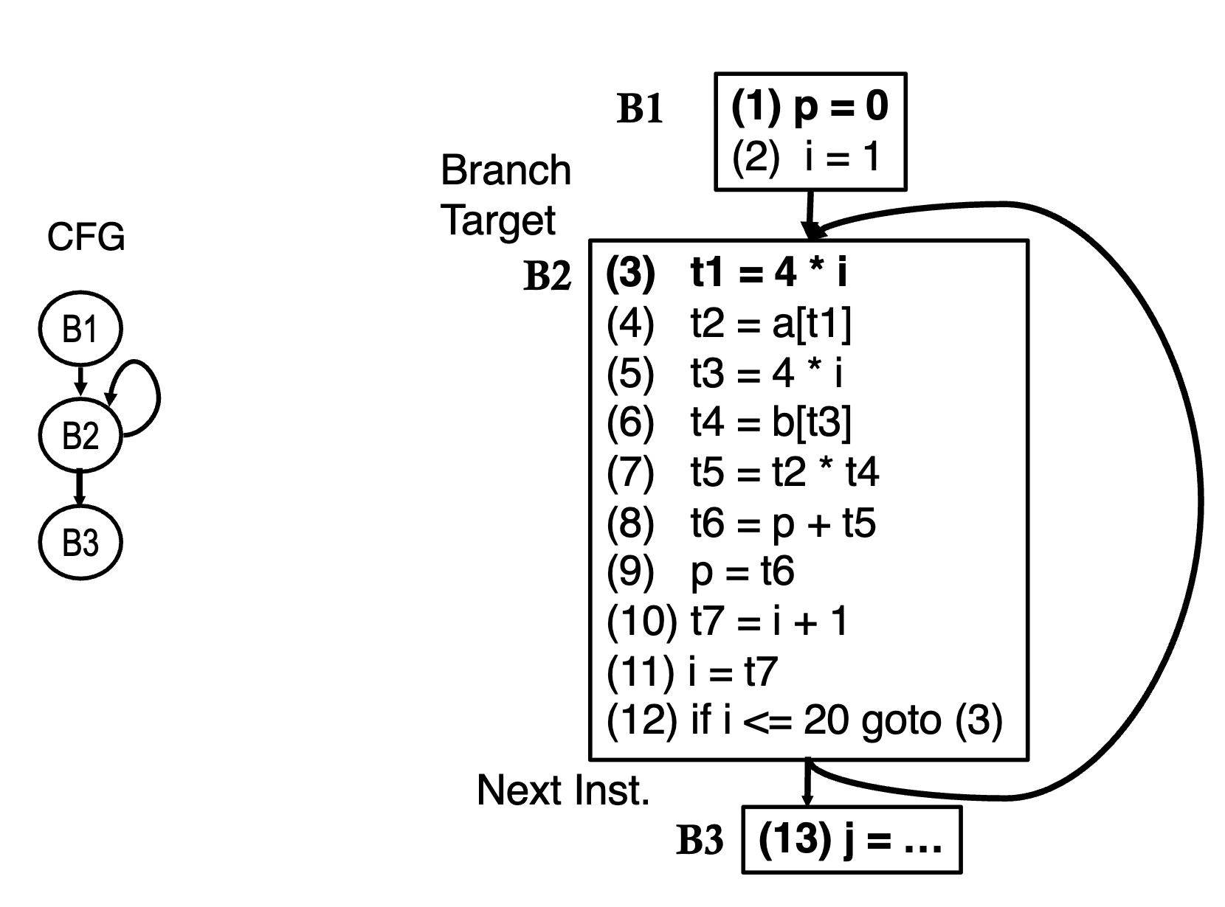
执行模型的解构 —— 控制流图 (CFG)
8
基于程序计数器 (PC) 的传统逻辑
  节点定义为基本块 (Basic Blocks)： 图的节点是一段“没有任何分支”的连续直线型指令序列。一旦进入该块，指令必然从头执行到尾。
  图的边为控制流向： 图的有向边代表程序执行的先后时间顺序逻辑和跳转目标（对应高级语言中的 if/else、while、for 等控制语句）。
  执行驱动机制： 高度依赖冯·诺依曼架构的核心程序计数器（PC）。
https://www.csl.cornell.edu/~zhiruz/5997/pdf/lecture04.pdf
Notes:
接下来我们进入第二部分，重点对比两种截然不同的执行模型抽象，即控制流图与数据流图。传统基于程序计数器的逻辑通常用控制流图来建模，简称CFG。在CFG中，图的节点是没有任何分支的基本块，只要进入该块，指令必然从头执行到尾。有向边代表程序执行的时间顺序逻辑和跳转目标，比如条件分支和循环。这种机制高度依赖冯诺依曼架构的核心程序计数器，并行化潜力非常有限。

Slide 7
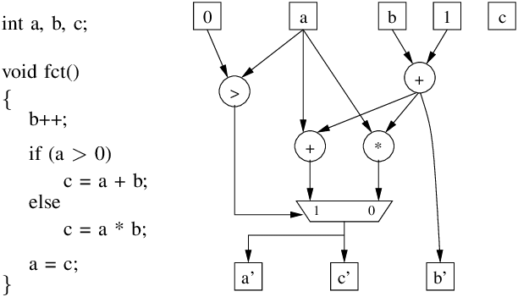
执行模型的解构 —— 数据流图 (DFG)
9
摒弃时间顺序的数据驱动计算
  节点定义为数学运算： 图的节点不再是基本块，而是代表具体的数学运算或操作原语（如矩阵乘法、张量加法、卷积） 。
  图的边为数据的生命周期： 有向边代表数据（在深度学习中即多维张量）在操作节点之间的纯数学依赖与流动路径。
  执行驱动机制： 完全摒弃代码行号的顺序约束。一个计算节点触发执行的唯一条件是：它所需的所有上游输入数据均已就绪。
https://www.researchgate.net/figure/Data-flow-graph-example_fig2_224517165
Notes:
深度学习计算则完全不同，本质上由数据流图驱动，也就是DFG。在这里，我们彻底摒弃了代码行号的时间顺序约束。节点不再是基本块，而是纯粹的数学运算原语。边代表多维张量在操作节点之间的纯数学依赖与生命周期。只要上游输入数据准备就绪，节点就会立刻触发执行，这天然暴露出最大的细粒度并行化机会。

Slide 8
CFG v.s. DFG
10
特性维度 | 控制流图 (CFG) | 数据流图 (DFG)
核心建模对象 | 程序的执行顺序与逻辑分支路径。 | 数据值的传递路径与数学运算依赖。
图节点 (Nodes) 表示 | 基本块（一段无分支的连续指令序列）。 | 数学运算操作符（如矩阵乘法、卷积）。
图的边 (Edges) 表示 | 控制流向、循环跳转、条件分支目标。 | 数据的定义（输出）流向数据的使用（输入）。
触发执行的条件 | 程序计数器（PC）按顺序指向该节点。 | 所需的所有上游输入数据均已计算并准备就绪。
并行化潜力 | 极低。受限于严格的指令执行顺序和难以预测的分支。 | 极高。天然暴露出操作符级别和指令级别的最大并行机会。
典型应用场景 | 通用软件、操作系统内核、业务逻辑控制。 | 深度学习张量计算图、数字信号处理。
Generated by Gemini 3.1 Pro.
Notes:
我们总结一下两者的核心差异。CFG核心建模程序的执行顺序与逻辑分支，受限于严格的指令执行顺序，并行潜力极低，主要用于通用软件和操作系统内核。而DFG关注数据值的传递与运算依赖，触发条件是数据就绪，天然暴露出算子级甚至指令级的最大并行潜力，是深度学习和张量计算的绝对主力。

Slide 9
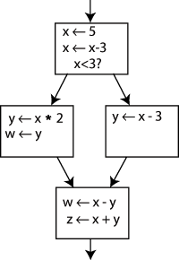
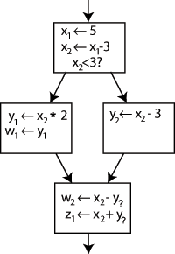
静态单赋值 (SSA) 形式的引入
12
传统代码的噩梦：
  变量可以被反复赋值覆盖（如 x = 1; x = x + 1），这使得编译器很难追踪“当前这个 x 到底是哪一行生成的” 。
SSA 的要求：
  在 SSA 形式的 IR 中，程序中的每一个变量在其整个生命周期内，有且仅能被赋值一次 。
  版本拆分机制： 如果原代码中变量被多次赋值，编译器会自动为其生成多个带有递增下标的新版本（如 $x_1, x_2, x_3$）。
  函数式透明性： 在 SSA 中，“变量名”等同于“产生该变量的唯一指令”，代码在数学上变得绝对清晰 。
https://en.wikipedia.org/wiki/Static_single-assignment_form
Notes:
理解了图结构之后，我们进入第三部分，探讨构建高级IR的一项杀手锏技术，也就是静态单赋值形式，简称SSA。在传统代码中，变量被反复赋值覆盖是常态，这使得编译器很难追踪变量的真实来源。为了解决这个问题，SSA形式强制规定，程序中的每一个变量在其整个生命周期内，有且仅能被赋值一次。如果原代码中变量被多次赋值，编译器会自动为其生成多个带有递增下标的新版本。这使得代码在数学逻辑上变得绝对清晰透明。

Slide 10
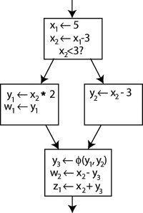
Φ (Phi) 函数
13
逻辑冲突：
  当代码执行流经历 if/else 分支后重新汇聚到一个基本块时，后续代码应该使用哪个版本的变量？（如 if 产生了 x_1，else 产生了 x_2）。
Φ 函数 (Phi-node)：
  为了维持 SSA 的单赋值铁律，编译器会在汇合点插入一个虚拟指令，例如 x_3 = Φ(x_1, x_2) 。
运行时动态路由：
  Φ 函数像一个多路复用器。在程序实际运行时，它会根据控制流到底是从哪条边进来的，选择正确的源变量 (x_1 或 x_2)，并将值赋给全新的变量 x_3。
https://en.wikipedia.org/wiki/Static_single-assignment_form
Notes:
但是遇到条件控制流分支汇合的时候怎么办呢？为了解决到底应该使用哪个版本变量的逻辑冲突，SSA巧妙地引入了Phi函数。编译器会在汇合点插入一条虚拟指令，Phi函数就像一个硬件多路复用器。在运行时，它会根据实际的控制流来源，动态选择正确的源变量，并将值赋给全新的变量版本，以此死守单赋值的铁律。

Slide 11
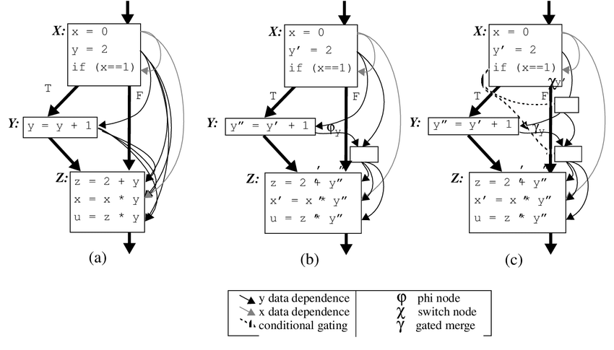

Def-Use chains
14
传统非 SSA 的组合爆炸：
  由于状态会被覆盖，为了找出某行变量的所有可能来源，编译器必须进行复杂的位向量数据流分析，时间和空间复杂度高达宏观上的 O(N^2)。
  状态转移方程：
SSA 的 O(N) 复杂度：
  对于任何变量的使用（Use），它在代码中唯一对应的源头定义（Definition）是绝对确定的。
  每一个变量定义点都能够清晰地持有一个列表，直接指向它在全局图中的所有使用点
https://www.researchgate.net/figure/Comparison-of-data-flow-representations-a-def-use-chains-b-SSA-and-c-Gated_fig4_2729044
Notes:
引入SSA最大的红利在于彻底理清了定义与使用链。在传统模式下，为了找出变量所有可能的来源，编译器必须执行复杂的位向量分析，时间和空间复杂度高达宏观上的N的平方。而在SSA中，对于任何变量的使用，其对应的源头定义是绝对唯一且确定的。每个定义点都能直接持有一个列表指向所有的使用点，使数据流分析的复杂度直线下降至线性的N。

Slide 12
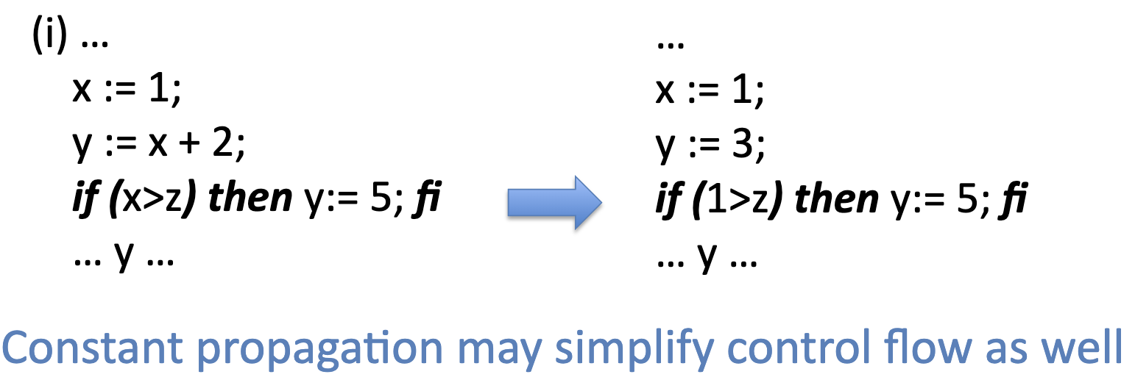
SSA 中的常量折叠与传播
15
概念： 将运行时才能计算的表达式提前在编译期算出结果。
SSA 的： 当编译器遇到 y = x + 2 时，可以直接折叠为 3。因为 SSA 保证了 x 的值永远不会在下游被意外篡改。
常量传播 (Constant Propagation)： 顺着 SSA 提供的 O(N) 复杂度的 DU 链，编译器可以将这个常量 3 传播到全局图中所有使用 y 的地方并进行替换，大幅缩减计算量并且有可能简化控制流。
https://www.cs.utexas.edu/~pingali/CS380C/2013/lectures/ssa-slides.pdf
Notes:
得益于极其清晰的依赖链，编译器可以轻松执行常量折叠。当它发现某些表达式在编译期就可以确定结果时，会直接计算出该常量。接着，顺着SSA提供的低复杂度链条，编译器能将这个常量迅速传播到全局图中所有依赖该变量的节点并进行替换，这不仅大幅缩减了运行时的计算量，还能进一步简化控制流。

Slide 13
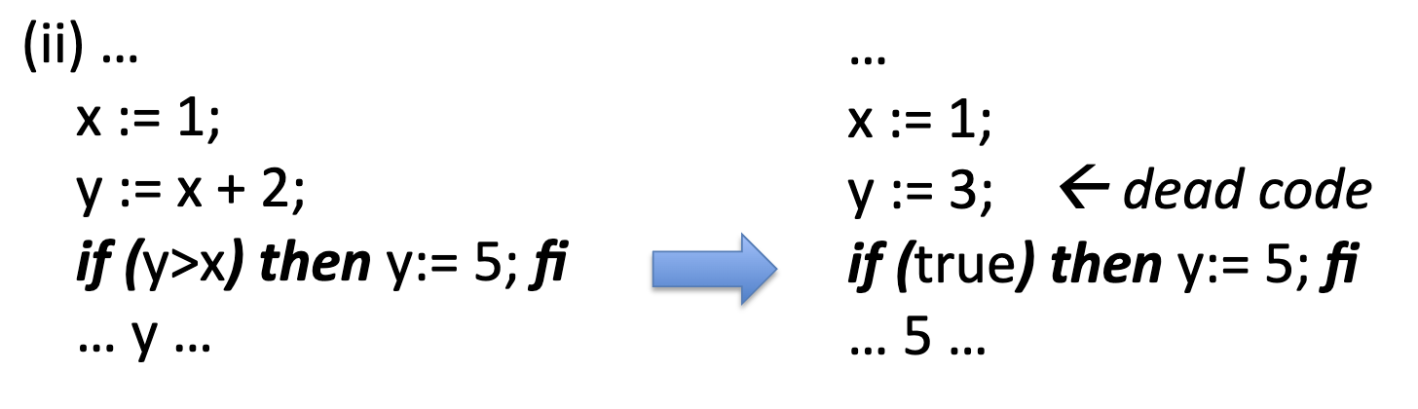
SSA 中的死代码消除
16
概念： 去除计算结果从未对最终程序输出产生实质影响的冗余指令。
在 SSA 中，判断死代码变成了简单的操作：如果一个 SSA 变量的 Use-chain列表为空，则其为可消除的死代码。
连锁消除效应： 去除该节点后，会导致其上游输入变量的使用链也变为空，死代码标记会沿着图瞬间反向传递，产生连锁消除。这对清理自动微分 (Autograd) 产生的海量冗余节点至关重要。
https://www.cs.utexas.edu/~pingali/CS380C/2013/lectures/ssa-slides.pdf
Notes:
同样高效的还有死代码消除技术。它的目的是去除那些计算结果从未对最终程序输出产生实质影响的冗余指令。在SSA图结构下，如果编译器发现某个变量的使用链表为空，说明它就是死代码，可以直接删除。更厉害的是，去除该节点会导致其上游变量的使用链也变为空，死代码标记会沿着图瞬间反向传递，产生极其高效的连锁消除效应。

Slide 14
计算图优化技术
18
核心目标：
  在不改变模型数学等价性的前提下，提升硬件执行效率、降低显存占用并减少内核（Kernel）启动的开销 。
优化层级划分：
  节点级优化 (Node-level)：孤立审视单个计算节点 。
  块级优化 (Block-level)：分析相邻的节点序列或计算块 。
  数据流/图级优化 (Dataflow/Graph-level)：纵览全局拓扑结构的宏观优化 。
Notes:
掌握了核心理论后，我们将进入实验与应用部分，看看如何通过主流框架导出计算图并实施优化。
计算图优化的根本前提是绝不改变模型的数学等价性。在此基础上，我们的核心目标是提升硬件执行效率、降低显存占用并减少内核启动开销。从工程实现来看，优化通常被划分为三个宏观维度，分别是孤立审视单个节点的节点级优化、分析相邻序列的块级优化，以及纵览全局拓扑的数据流图级优化。

Slide 15
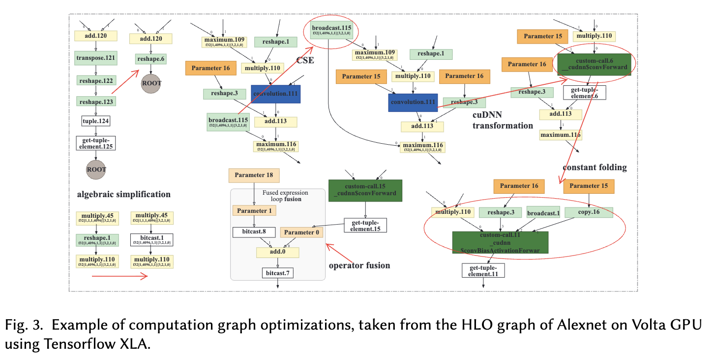
计算图优化技术
19
Notes:
大家可以仔细观察这幅全景图。这展示了模型在GPU架构下执行时的计算图状态。图中密密麻麻的节点标注了公共子表达式消除、算子融合以及常量折叠等多种图优化技术在真实场景下的联合作用效果。这正是AI编译器中端发挥威力的直观体现。

Slide 16
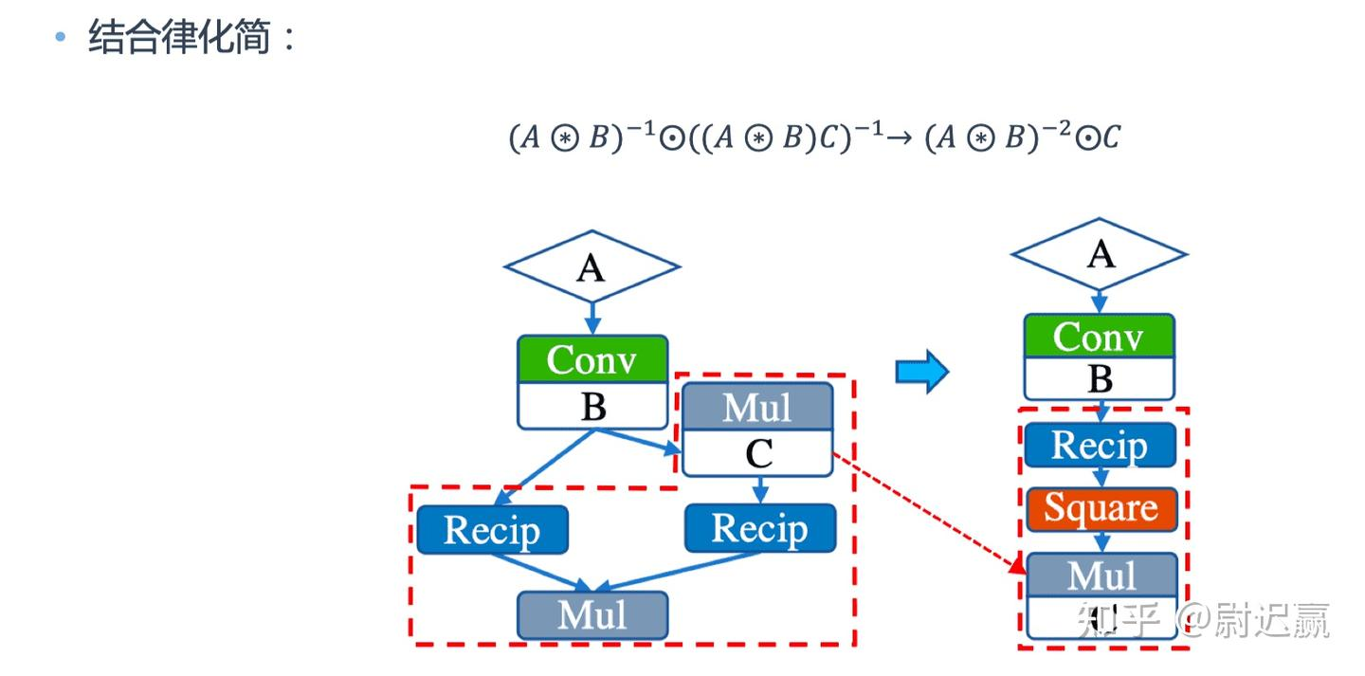
计算图优化技术
20
节点级优化 (Node-level Optimizations)
  无操作消除 (Nop Elimination)： 移除对结果没有任何实质影响的冗余节点。
  零维张量消除 (Zero-dim-tensor Elimination)： 安全地移除对形状为 0 的张量（如 shape=(0, 5, 3)）的计算。
块级优化：代数化简 (Algebraic Simplification)
  概念： 利用交换律、结合律和分配律等数学规则，将复杂的局部节点序列替换为计算代价更低的等价形式 。
  常量折叠 (Constant Folding)： 识别出在编译期就已经明确的所有常量表达式，提前计算出结果，将其在图中折叠替换为单一的常量值 。
https://zhuanlan.zhihu.com/p/661774755
Notes:
我们逐层拆解。节点级优化主要包括无操作消除，也就是移除冗余的空操作，以及安全地消除对零维张量的无效计算。在块级优化中，代数化简十分关键。编译器会利用交换律、结合律和分配律等数学规则，将复杂的局部节点序列替换为计算代价更低的等价形式，同时配合常量折叠清理图结构。

Slide 17
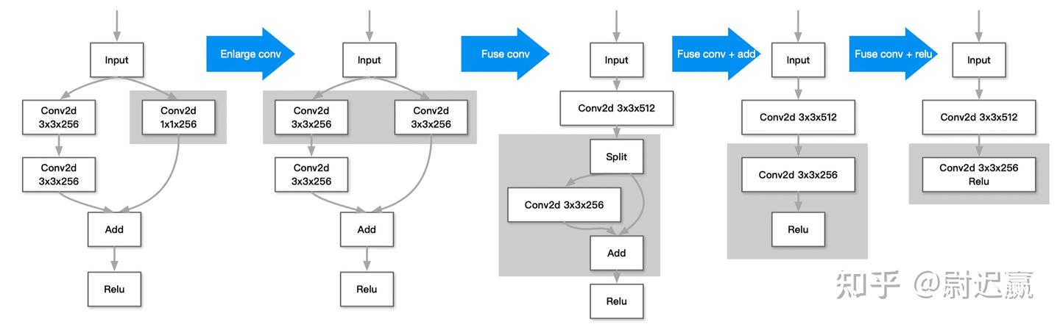
计算图优化技术
21
块级优化：算子融合 (Operator Fusion)
  问题： 每个小算子都需要从全局显存读写数据，导致内存带宽瓶颈和 GPU Kernel 启动延迟。
垂直融合 (Vertical Fusion)：
  将具有先后依赖关系的操作合并为一个 Kernel，数据在寄存器中直接流转，减少全局内存访问。
水平融合 (Horizontal Fusion)：
  将图中可以并行处理的相邻算子合并为单一 Kernel，以提高底层硬件计算单元的利用率。
https://zhuanlan.zhihu.com/p/661774755
Notes:
块级优化中另一项核心技术是算子融合。由于每一个孤立的小算子都需要独立读写全局显存，这会引发严重的内存带宽瓶颈和内核启动延迟。我们可以通过垂直融合，将具有先后依赖的操作合并为一个内核，让数据直接在高速寄存器中流转。同时通过水平融合，把互不依赖的并行算子打包执行，大幅提升底层硬件计算单元的利用率。

Slide 18
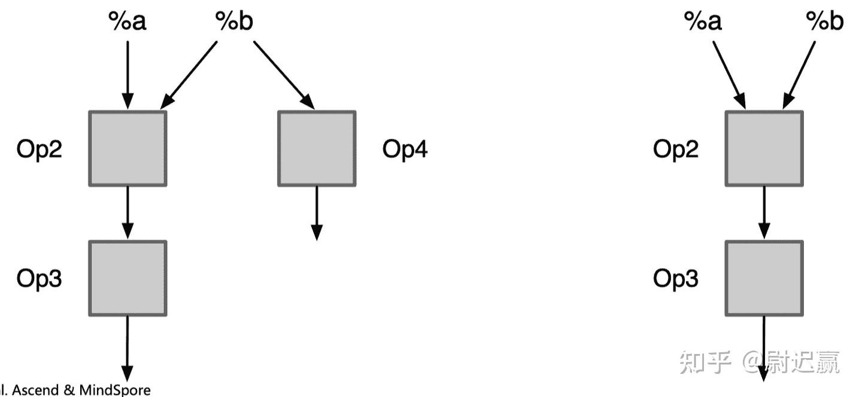
计算图优化技术
22
图级优化：数据流结构重塑
  公共子表达式消除 (Common Subexpression Elimination, CSE)： 识别计算图中被多次重复计算的完全相同的子结构，将其替换为对单一公共输出的引用，避免计算资源浪费。
  死代码消除 (Dead Code Elimination, DCE)： 结合 Def-Use 链分析，从图中删除无用操作分支 。
  算子下沉 (Operator Sinking)： 将某些维度变换操作（如 Transpose）沿着图的数据流方向向下推迟执行，以合并后续可能出现的冗余变换操作。
https://zhuanlan.zhihu.com/p/661774755
Notes:
来到全局视角的图级优化阶段，重点是数据流结构的重塑。这包括公共子表达式消除，即识别出被多次重复计算的相同子结构，替换为对单一输出的引用以节省算力。此外还有死代码消除以及算子下沉技术，通过将转置等维度变换操作顺着数据流向下推迟，以便与后续的变换操作合并，抵消无意义的内存搬运。

Slide 19
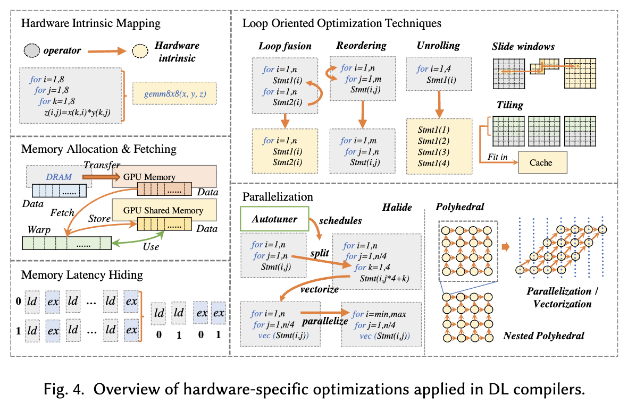
硬件相关优化
23
Li, Mingzhen, et al. "The deep learning compiler: A comprehensive survey." IEEE Transactions on Parallel and Distributed Systems 32.3 (2020): 708-727.
Notes:
除了上述机器无关的图优化，编译器后端还需要执行紧贴硅片物理特性的硬件相关优化。这涵盖了算子到特定硬件指令集的精准映射、跨层级存储的显存分配与延迟隐藏策略，以及针对特定架构的多面体模型分析、循环平铺与向量化展开等面向超标量或空间数据流架构的极致并行化调度。

Slide 20

解决方案： FlagOS， 统一AI系统软件栈
Notes:
为了应对大模型时代日益复杂的软硬件协同挑战，最后向大家展示FlagOS统一AI系统软件栈。它向下能够兼容各类异构芯片架构，向上无缝支撑语言和多模态等大模型。通过内置的通用算子库和统一编译器，它大幅降低了从数据中心到边缘设备的AI算力部署门槛，是解决碎片化生态的有效方案。

Slide 21








https://space.bilibili.com/3546791834290849
https://github.com/flagos-ai
https://www.zhihu.com/people/95-22-20-18/posts
https://flagos.io/Home
Notes:
屏幕上展示的是相关开源项目仓库以及技术社区的二维码入口。现代系统软件栈的发展离不开繁荣的开源生态，强烈建议同学们课后扫码关注，获取更详尽的源码实现和前沿工程实践，亲自上手跑通编译器的全链路。

Slide 22

感谢观看！
Notes:
今天的课程到此结束。如果同学们对编译器中间表示或者算子优化有任何疑问，欢迎下课后随时找我交流探讨。大家辛苦了。

